Slide 2
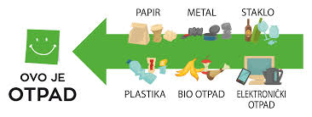
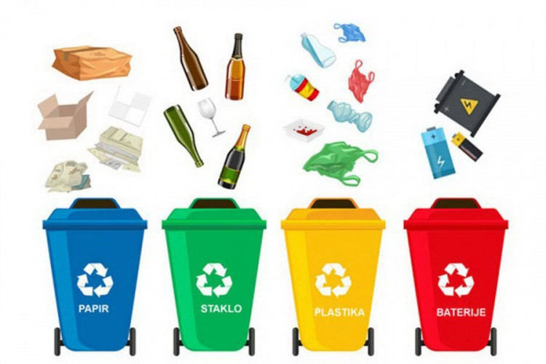
EKONOMSKI DOPRINOS OD OTPADA NASTALOG U PRERAĐIVAČKOJ INDUSTRIJI
DOC.DR BILJANA BESPALJKO
Profesorica biologije u JU Poljoprivrednoj školi u Banjoj Luci
Predmet ovog rada odnosi se na ekonomsku korist koja može da nastane od ponovnog korištenja otpada nastalog u prerađivačkoj industriji.
UVOD
Otpad nastaje prilikom proizvodnje kao i nakon potrošnje određenih proizvoda. Materije koje su sadržane u otpadu u velikoj mjeri ugrožavaju životnu sredinu. U rješavanju problemu zaštite životne sredine adekvatno i ekonomično postupanje sa otpadom mora imati prednost. U otpadu se nalazi mnogo ponovo iskoristivih sastojaka i zato se unapređuju postupci za reciklažu otpada.Pomoću određenih tehnologija otpad se može pretvoriti u sirovine koje se mogu koristiti za dalju preradu.
U radu je dat pregled nastalog otpada u području prerađivačke industrije za 2012, 2014, 2016 i 2018. godinu
ZAKLJUČAK
Posebno se ističe po količini metalni otpad i to pomiješani metali od gvožđa i obojeni metali koji su u 2012. godine iznosili 189 tona u 2014. godini 835 tona u 2016. godini 1 600 tona a u 2018. godini metalni otpad je dostigao količino od 2 883 tone.Sirovina metala je ruda koja se uzima iz prirode. Metal se može reciklirati bezbroj puta i tako ušteti prirodna sirovina kao i energija za proizvodnju novog metala. Količina otpada od stakla je takođe prisutna u prerađivačkoj industriji i u 2012. godini je čak dostigla količinu od 4 622 tone u 2014. godini iznosila je 898 tona u 2016. godini iznosila je 521 tonu a u 2018. godini iznosila je 314 tona. Za proizvodnju stakla potrebno je uzeti sirovinu iz prirode kao što je kreč, voda , kvarcni pjesak kao i utrošiti veliku količinu energije za ponovnu proizvodnju. Takođe u prerađivačkoj industriji nastaju velike količine otpada od papira i kartona u 2012. godini ta količina je iznosila 1 174 tone u 2014. godini je iznosila 21 855 tona u 2016. godini je iznosila 2 312 tona a u 2018. godini je iznosila 2 102 tone.Prirodna sirovina za papir je drvo. Papir se može reciklirati i na taj način smanjiti iskorištavanje sirovina i troškova za ponovnu proizvodnju papira. Otpad od gume nastaje takođe u prerađivačkoj industriji u određenoj količini 2012. godine ta količina je iznosila 40 tona u 2014. godini je iznosila 27 tona, u 2016. godini je iznosila 10 tona a u 2018. godini je iznosila 6 tona. Sirovina za proizvodnju gume potiče iz prirode odlaganje otpadnih guma zahtjeva primjenu posebnih mjera a reciklirane gume se mogu ponovo koristiti za proizvodnju kanti za smeće za proizvodnju materijala koji se koriste za izolaciju.U prerađivačkoj industriji nije zanemarljiva ni količina otpada od plastike koja je u 2012. godini iznosila 532 tone u 2014. godini je iznosila 4 514 tona u 2016 godini je iznosila 1 369 tona a u 2018. godini je iznosila 601 tonu. Sirovina za plastiku se dobiva iz nafte i rude što znače da se za proizvodnju plastike koriste prirodni resursi razgradnja plastike kao otpada traje dugo. Plastika se može reciklirati i ponovo koristiti za proizvodnju plastike što je svakako ušteda u ekonomskom pogledu. Kao otpad u prerađivačkoj industriji se pojavljuje i drvo čija je količina u 2012. godini iznosila 98 769 tona u 2014. godini iznosila je 52 855 tona u 2016. godini iznosila je 43 607 tona a u 2018. godini iznosila je 44 763 tone. Otpadno drvo takođe se može reciklirati i ponovo se upotrijebiti na primjer za proizvodnju briketa koji se koriste za grijanje. Otpad od tekstila u 2012. godini je iznosio 495 tona u 2014. godini iznosio je 1 109 tona u 2016. godini iznosio je 1 191 tonu a u 2018. godini iznosio je 1 489 tona. Tekstil se može reciklirati. Reciklažom tekstila smanjuje se potreba za njegovim odlaganjem i troškovima odlaganja smanjuje se potrošnja energije što svakako ima ekonomsku korist. Količina otpadnih baterija i akumulatora u prerađivačkoj industriji iznosila je u 2012. godini 6 tona u 2014. godini iznosila je 4 tone u 2016. godini iznosila je 6 tona a u 2018, godini iznosila je 17 tona. Baterije i akumulatori se ubraju u opasni otpad njihovo skladištenje je skupo tako da i kod ove vrste otpada reciklaža doprinosi uštedi. Ukupna količina otpada koja nastaje u prerađivačkoj industriji se povećava iz godine u godinu o čemu govore i podaci tako je u 2012. godini ukupna količina otpada iznosila 490 511 tona u 2014. godini je iznosila 459 915 tona u 2016. godini je iznosila 386 970 tona u 2018. godini je iznosila 530 939 tona. Velike količine otpada koje nastaju iz godine u godinu u prerađivačkoj industriji zahtjevaju velike troškove. Ekonomski doprinos od otpada nastalog u prerađivačkoj industriji može se ostvariti prije svega reciklažom ponovnom upotrebom istih materijala, štednjom prirodnih resursa, smanjenjem troškova za odlaganje otpada kao i smanjenjem potrošnje energije.

